Slide 1


Juniorapp’le
Sağlıklı Yaş Al!

Slide 2
Juniorapp, 3-12 yaş grubununun sağlıklı yaş almasını amaçlar. Sağlıklı yaş alma süreci aktif yaşam, sosyal yaşam ve sürekli öğrenme deneyiminden oluşur. Juniorapp, yeni beceriler öğrenmesine, başkalarıyla bağlantı kurmasına ve yeni yaşam deneyimlerinin kilidini açmasına yardımcı olarak juniorların (3-12) keyifli ve sağlıklı yaşam sürmesini hedefler.
Eylül 2022’de ilk adımlarını atan Juniorapp, sağlıklı yaş almanın en erişilebilir yolu olarak yola çıktı!
Junior: İngilizce junior kelimesinden gelen kavram, kıdemsiz & tecrübesiz insan anlamına gelmektedir. Bütün bunların yanı sıra junior kelimesi Avrupa ülkelerinde toy & diğer bireylere saygı duyması gereken kişiler olarak kullanılmaktadır.

Slide 3
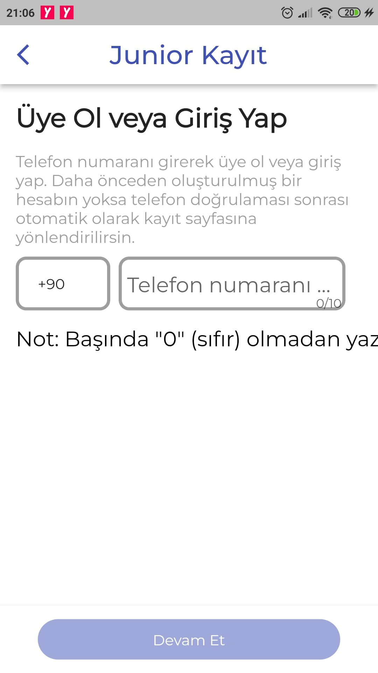
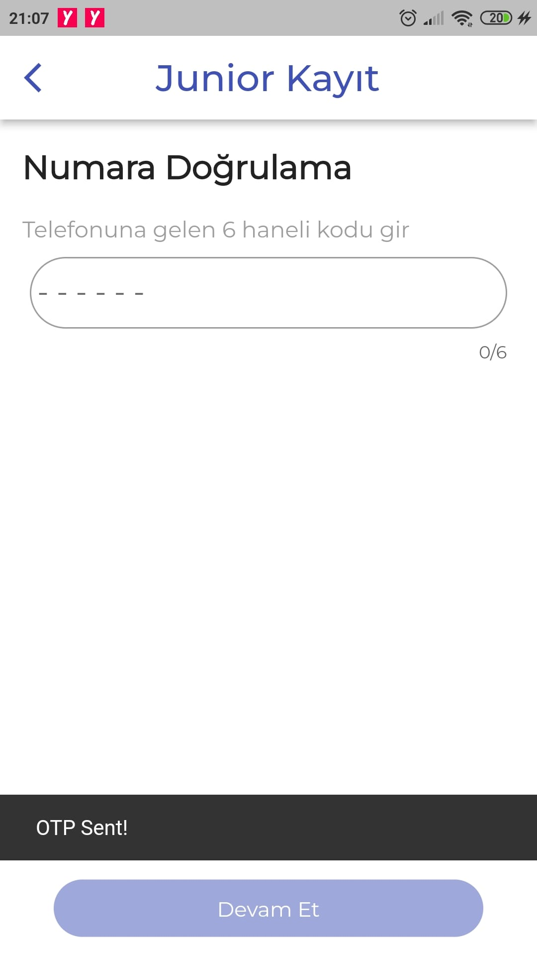
Kayıt Olma veya Giriş Yapma Sayfası

Slide 4
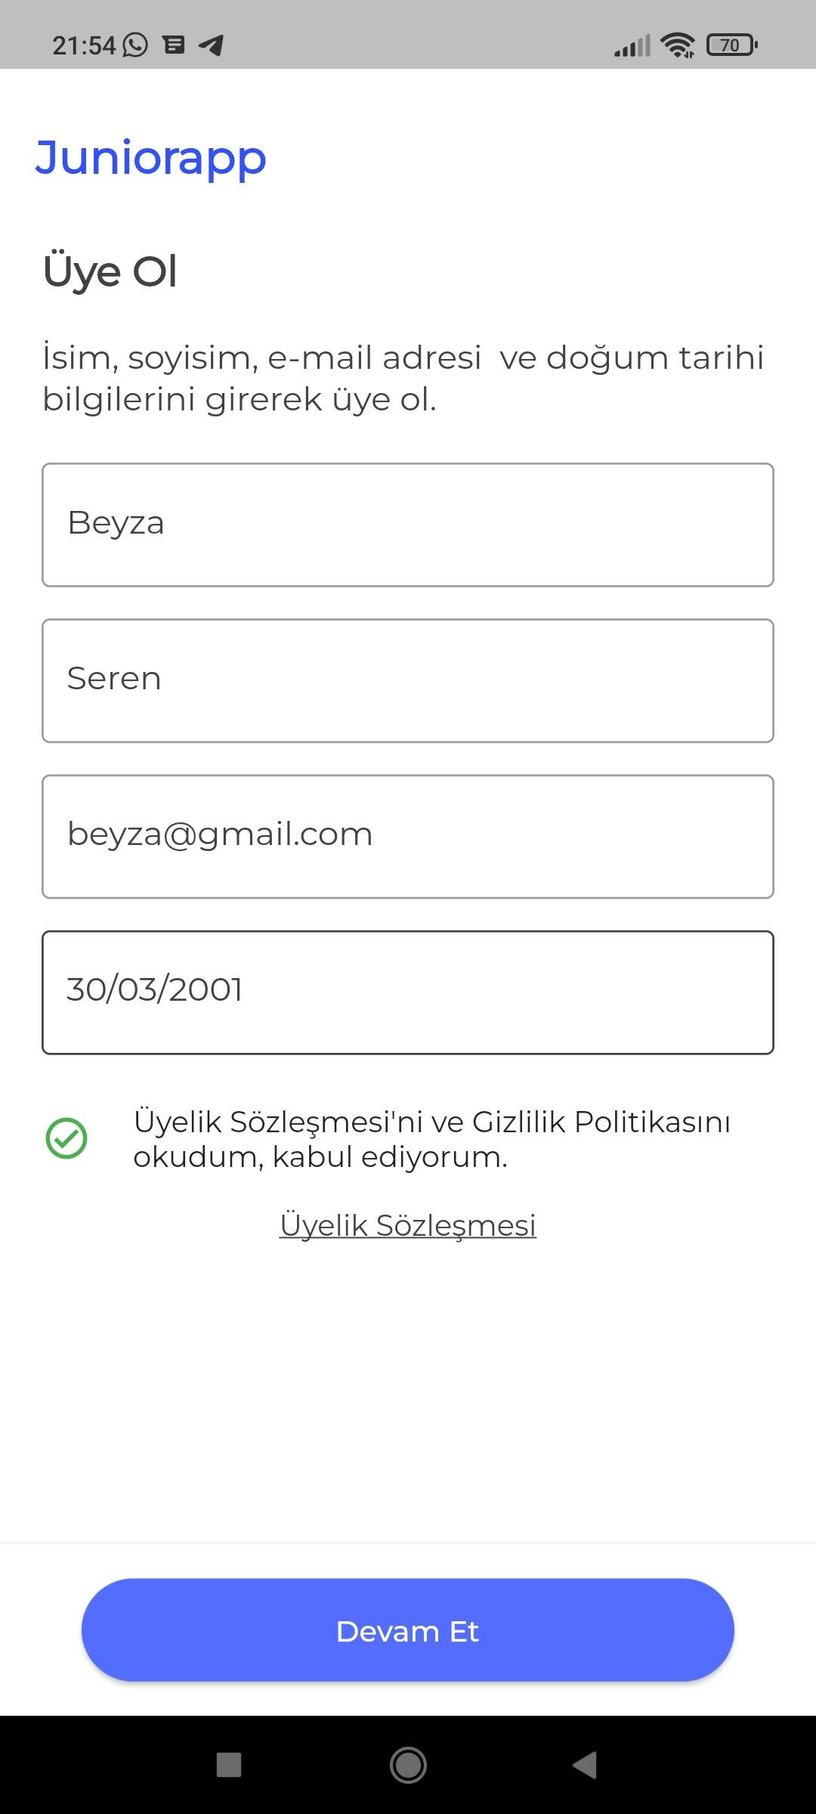
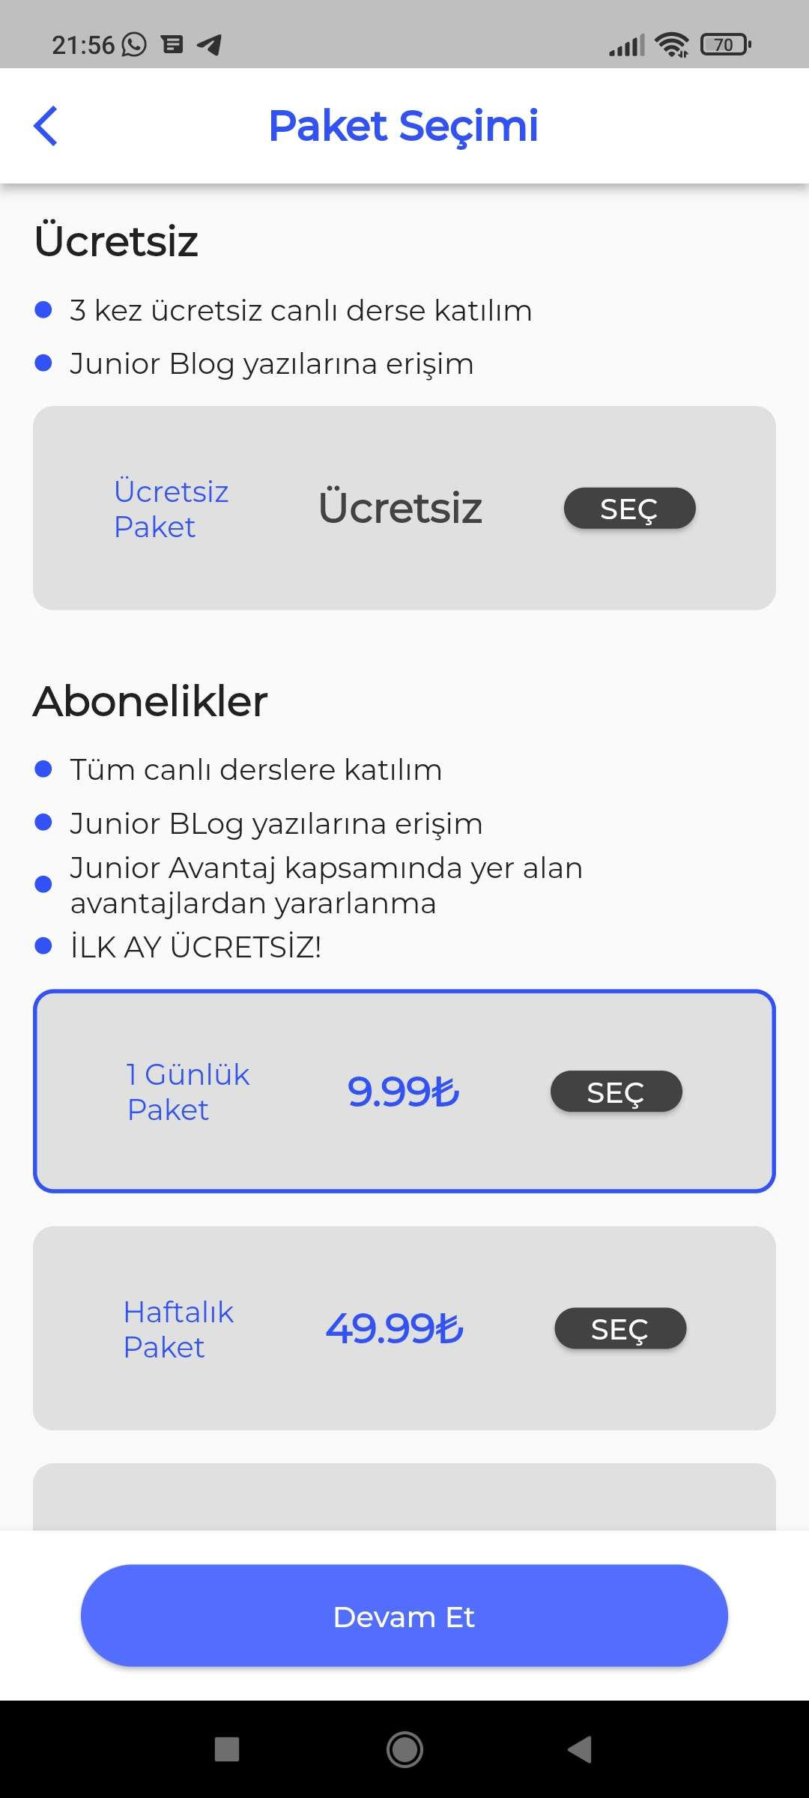
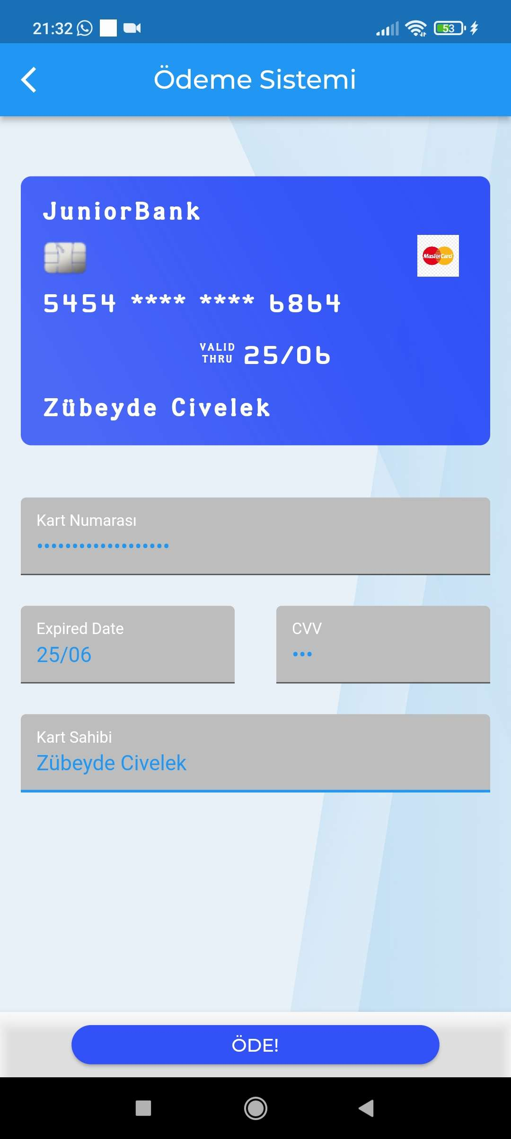
Kullanıcı Kayıtlı Değilse Kayıt Olma Sayfasına Yönlendirilir

Slide 5
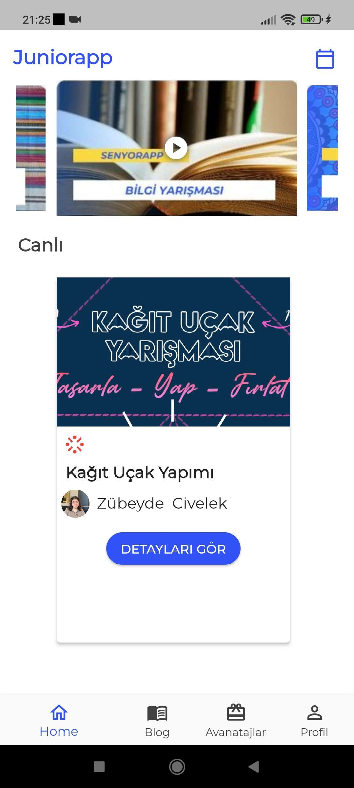
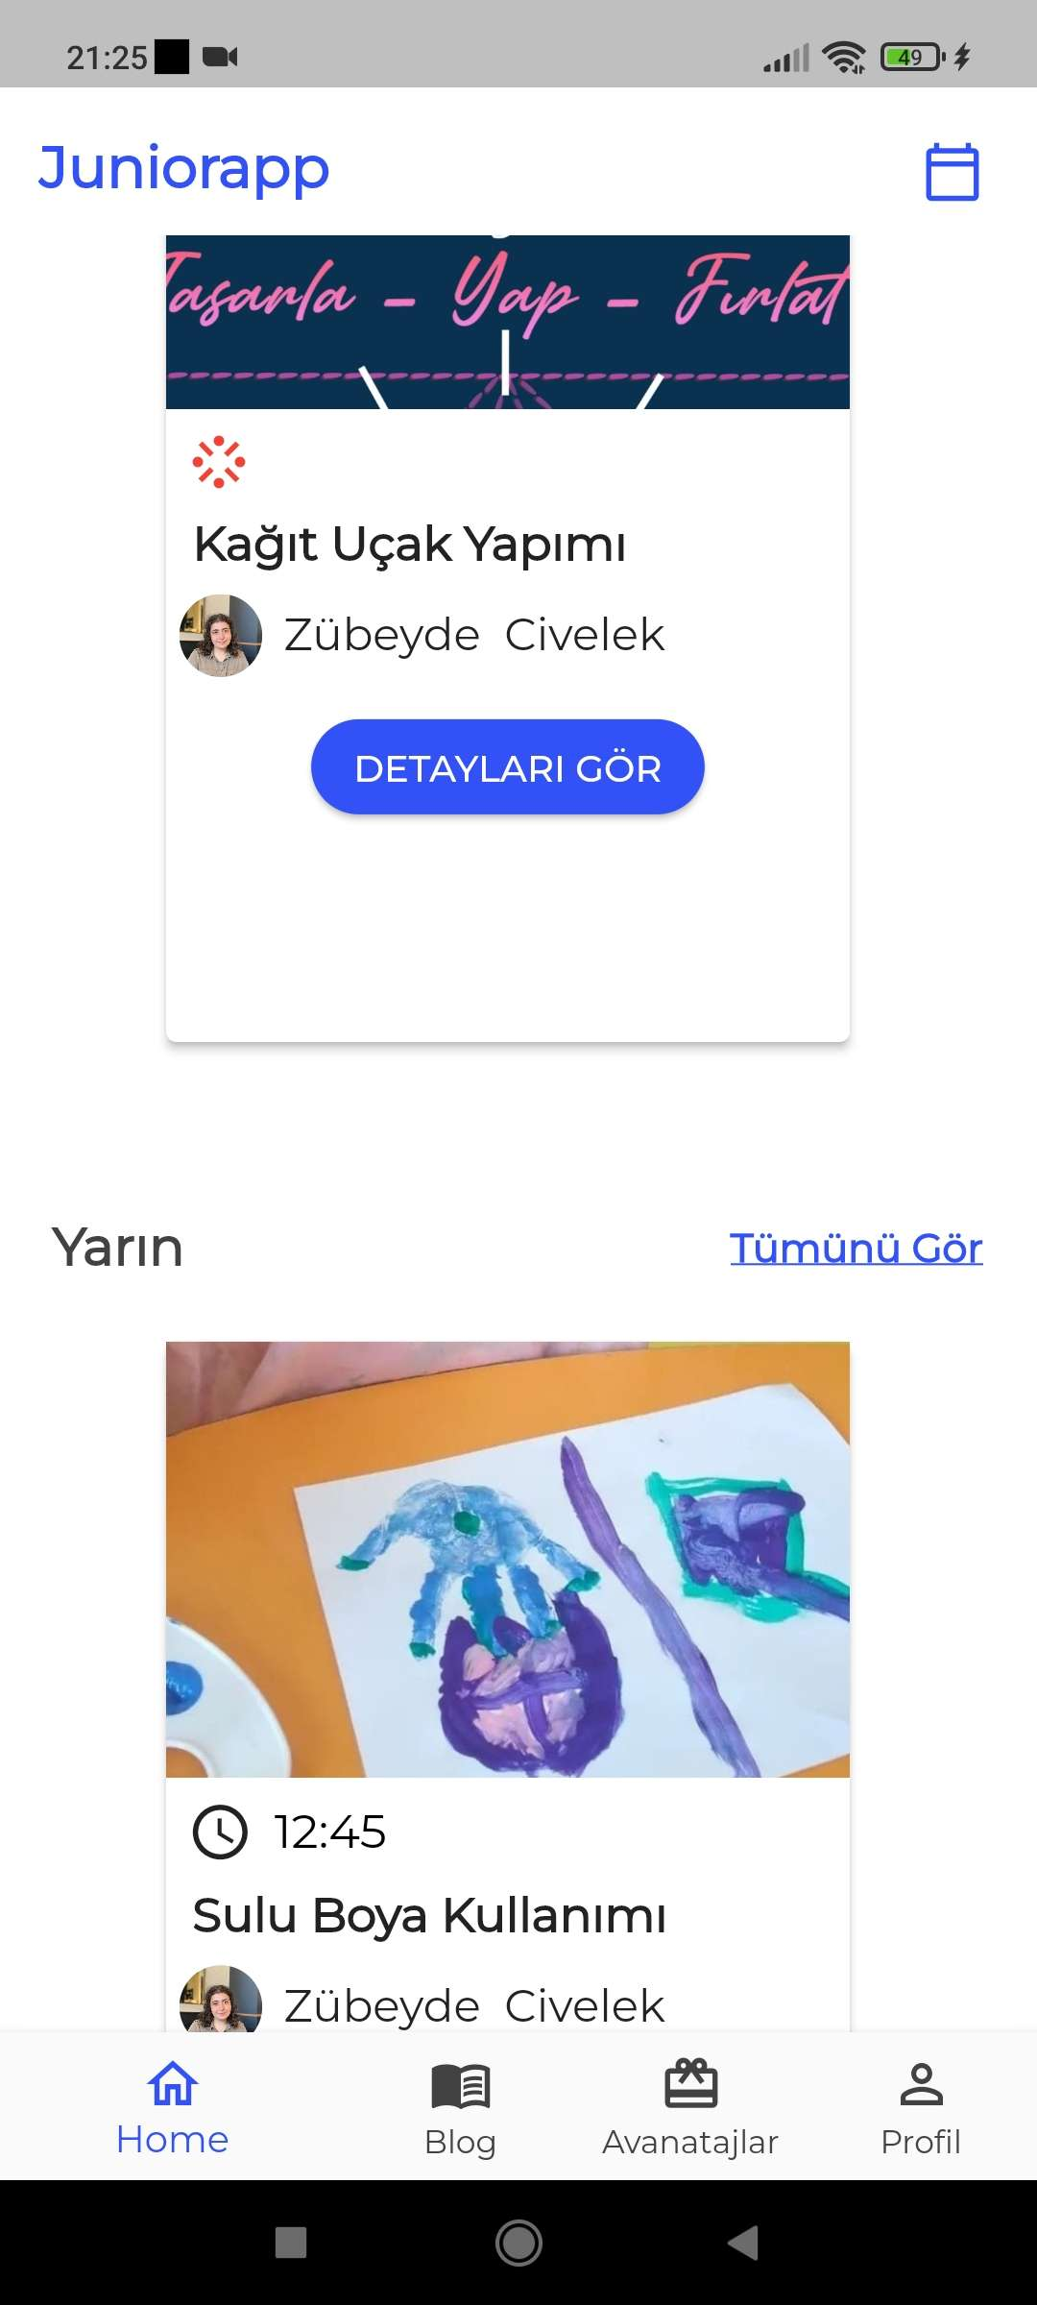
Kullanıcı Kayıtlıysa ya da Üye Olma İşlemi Tamamlandıysa Anasayfaya Yönlendirilir

Slide 6
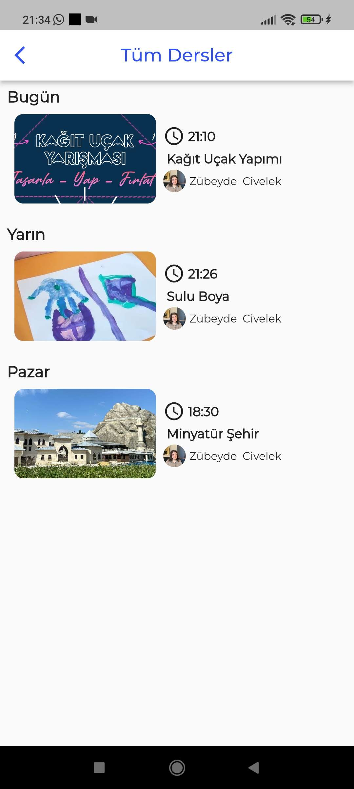
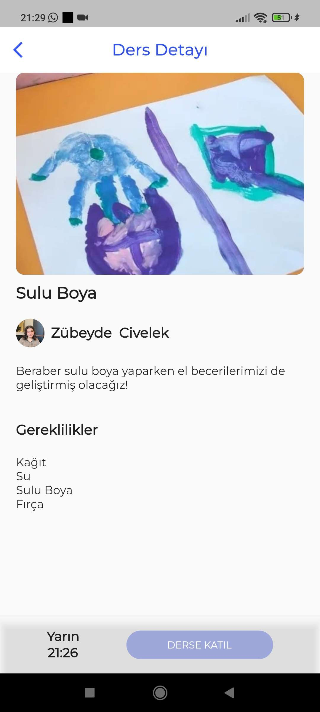
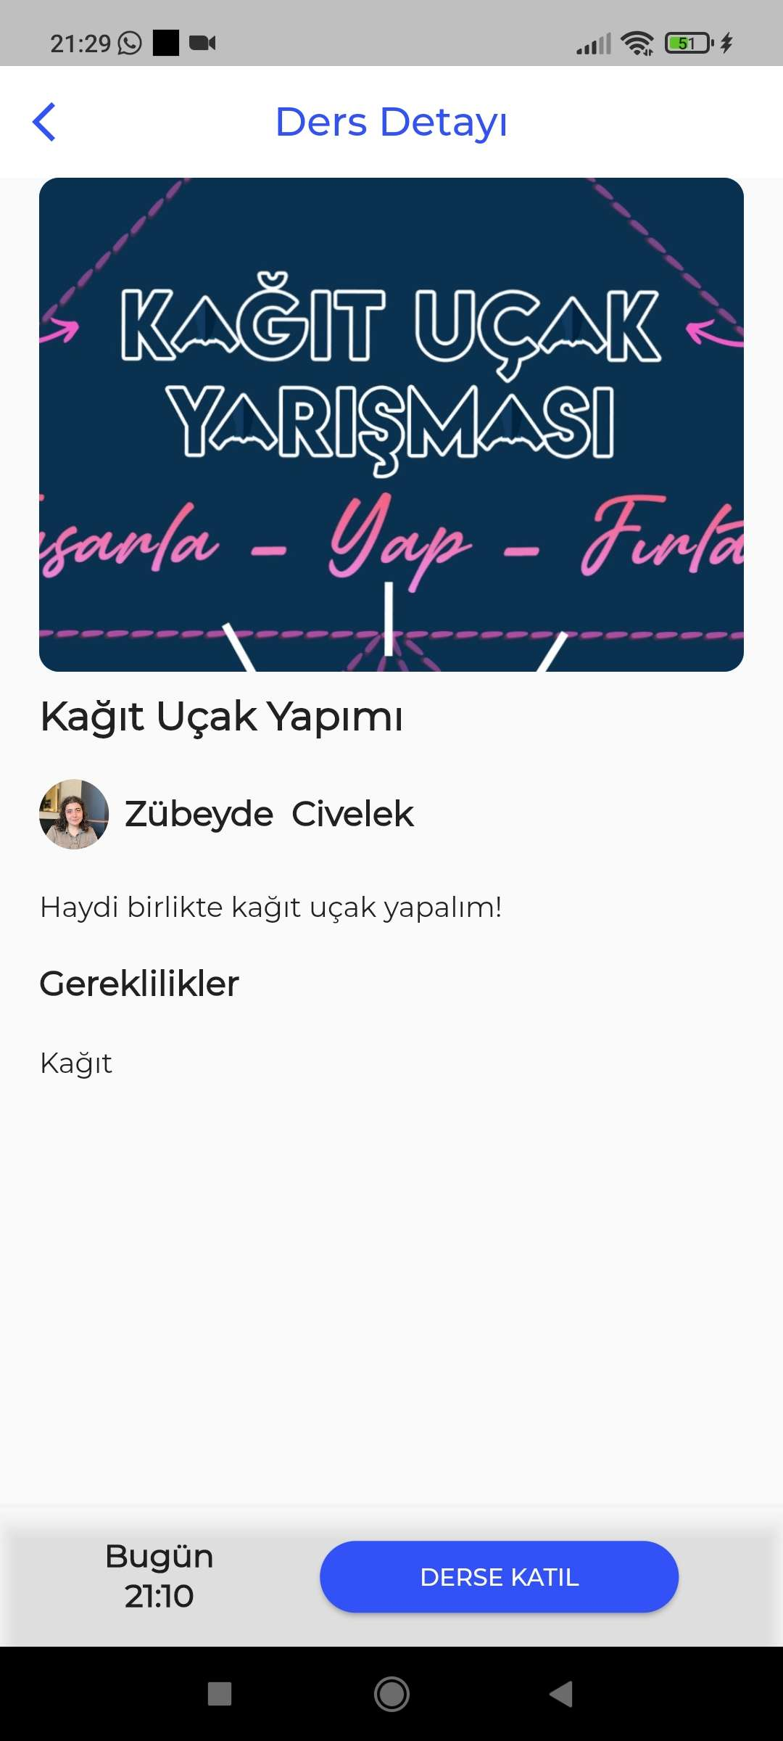
Tüm Dersler / Ders Detay Sayfası
Ders Canlıysa Katılma Butonu Aktifleşir

Slide 7
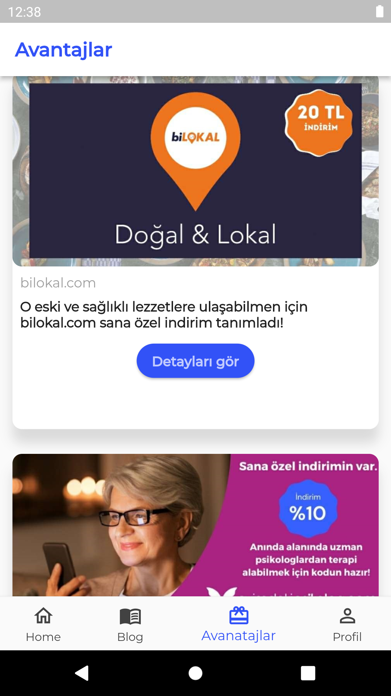
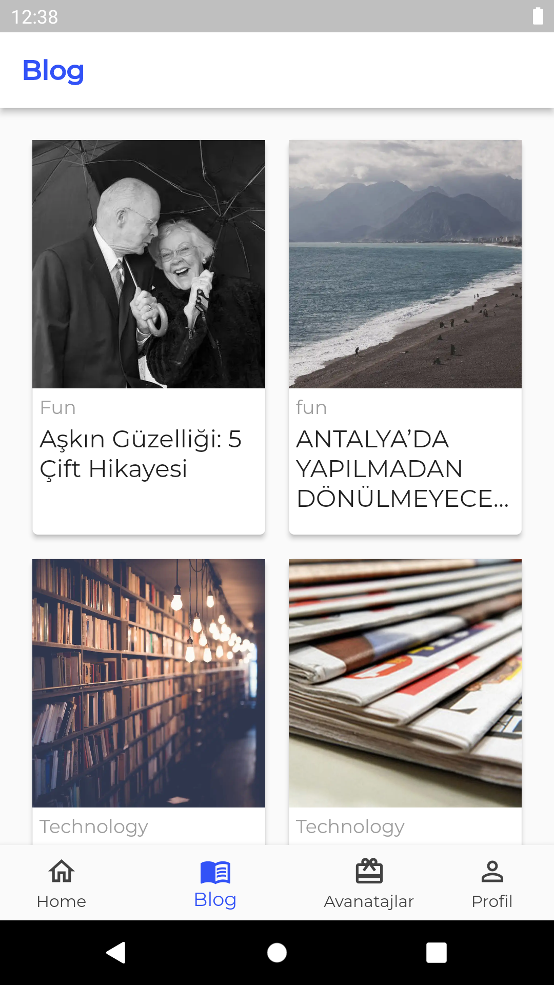
Avantajlar / Blog Sayfası

Slide 8
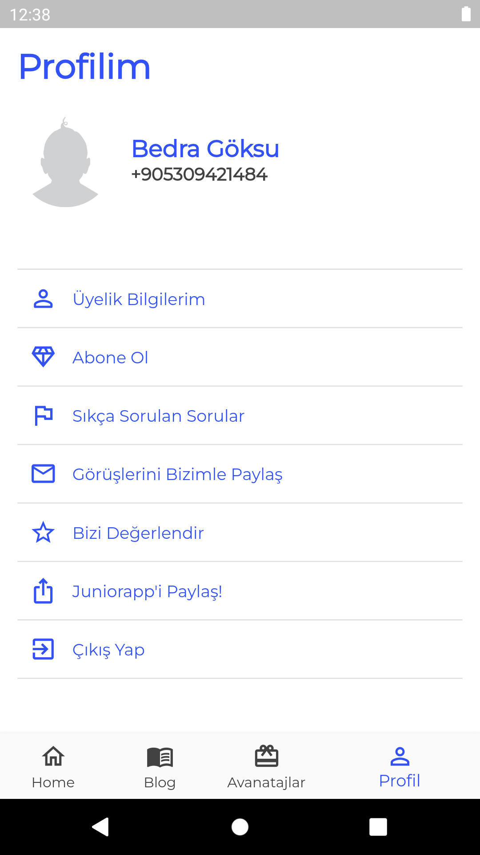
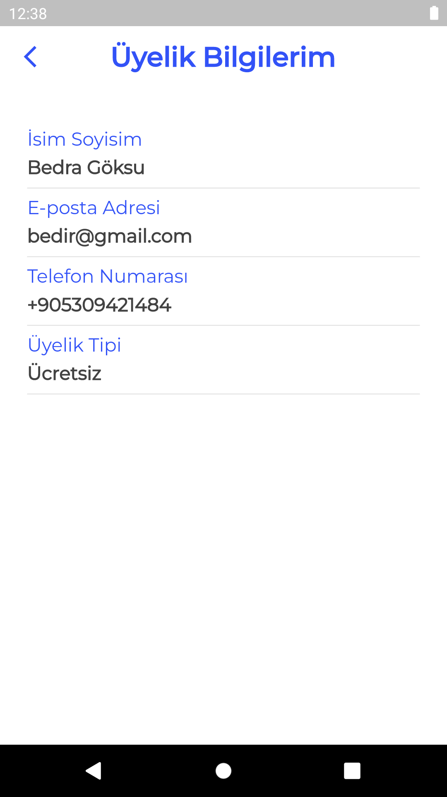
Profil / Üyelik Bilgilerim Sayfası

Slide 9
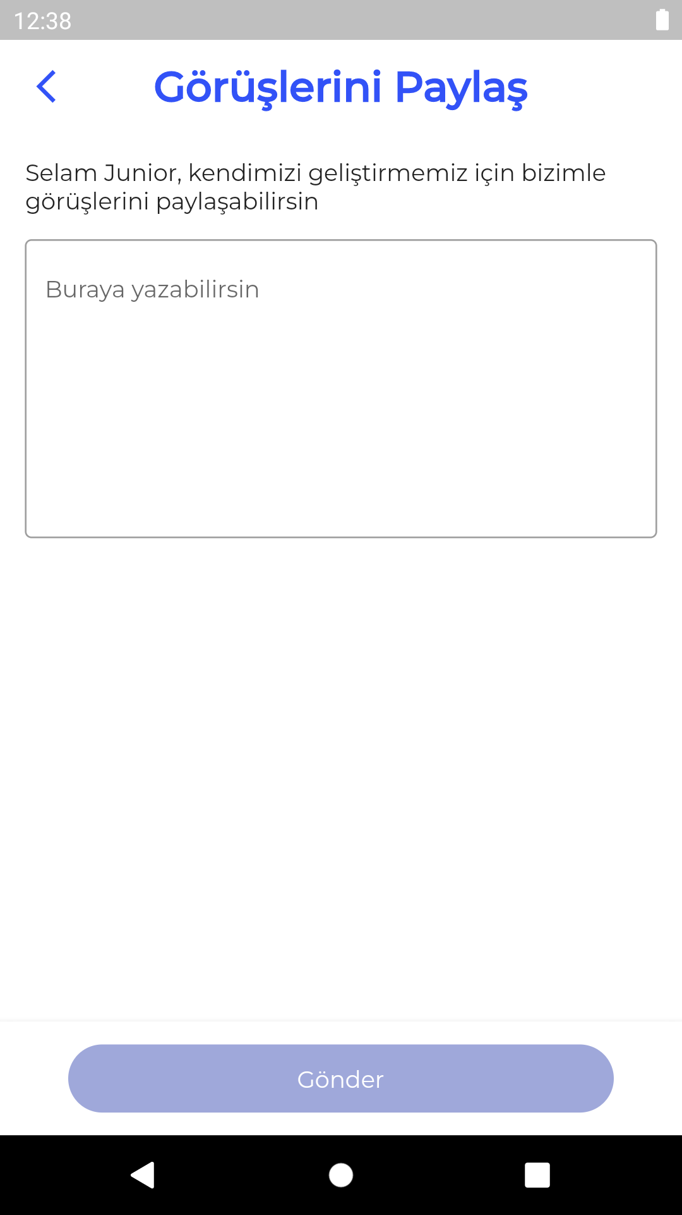
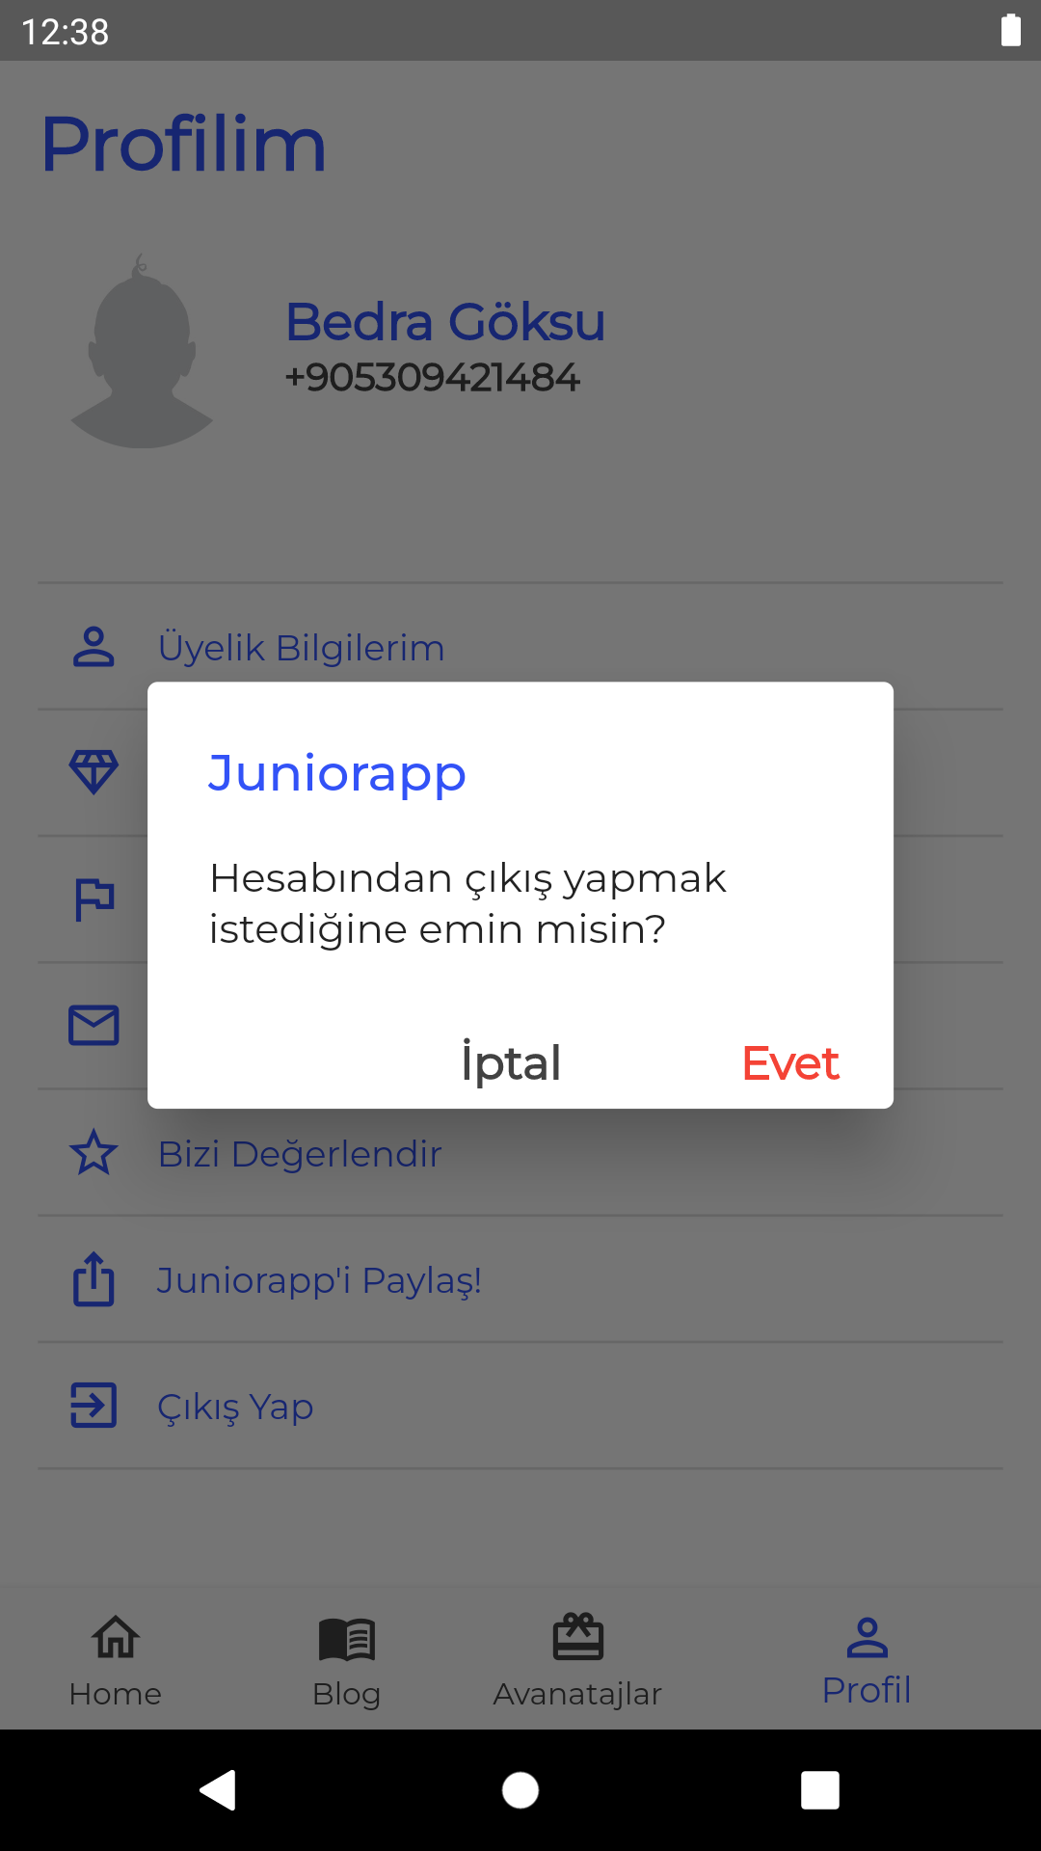
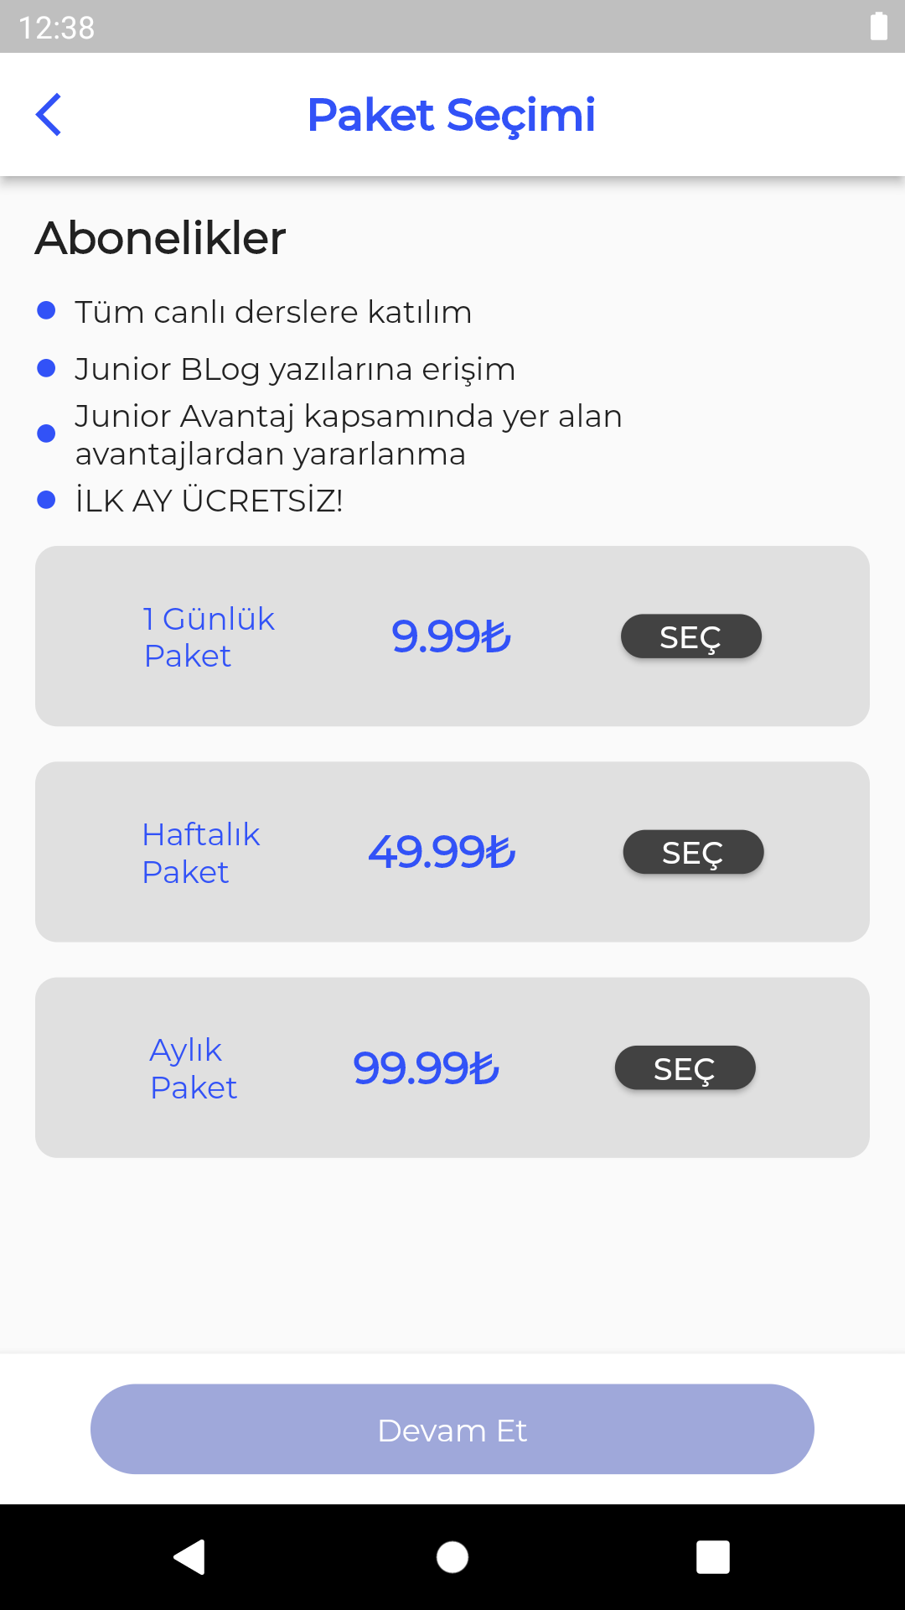
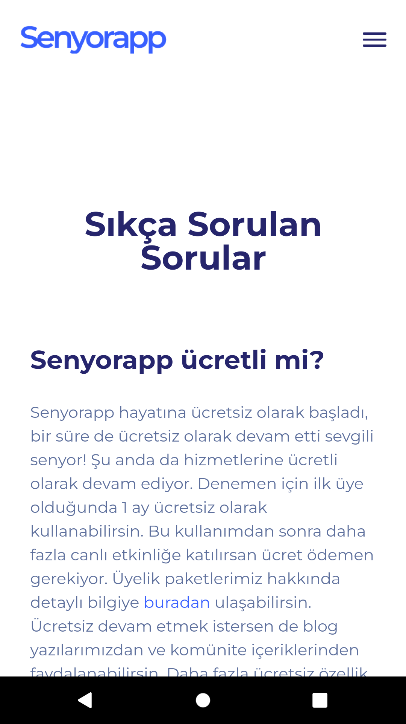
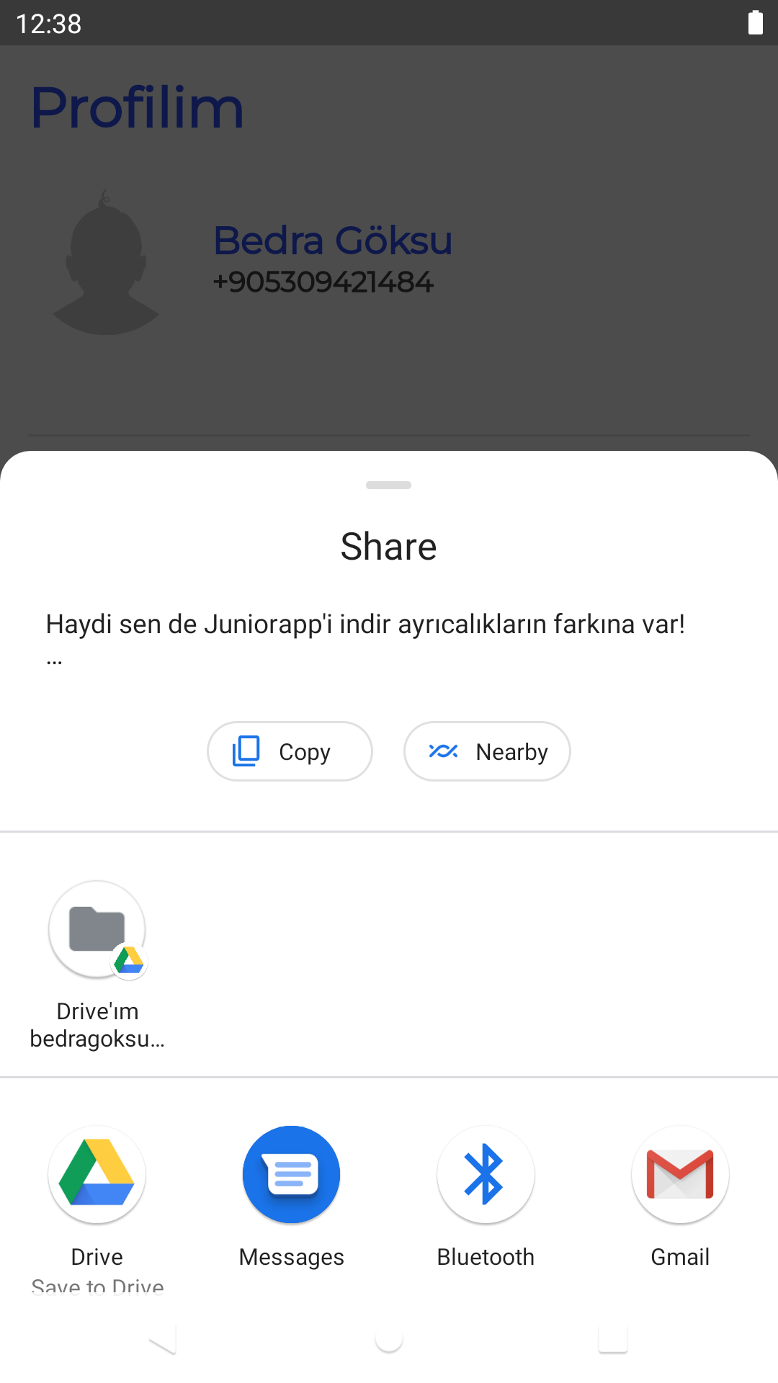
Profil Sayfasından Yönlendirilen Sayfalar
S.S.S.
Juniorapp’i Paylaş
Görüşlerini Bizimle Paylaş
Çıkış Yap
Abone Ol Sayfası

Slide 10
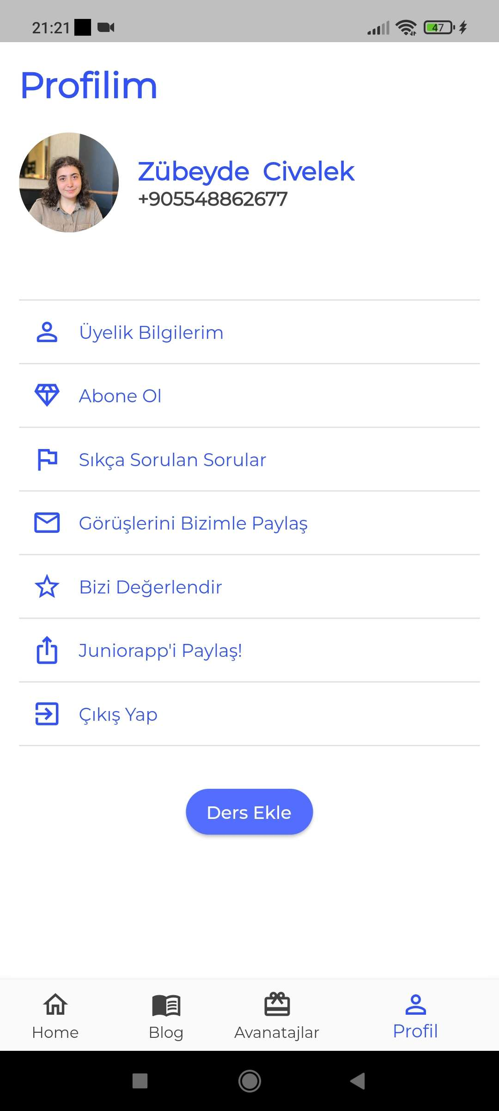
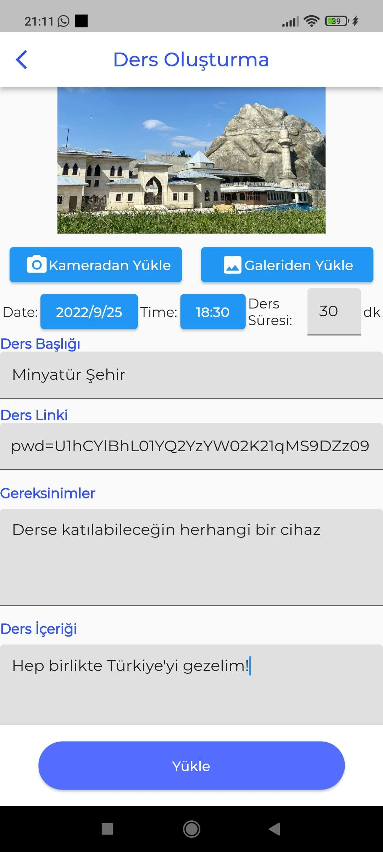
Kullanıcı Adminse Ders Oluşturması İçin Adminlere Özel Sayfa

